Slide 1
Web service
World Electrict (Thailand)

Slide 2
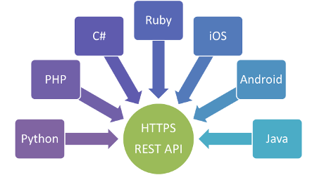
REST (Representational State Transfer)
คือ การสร้าง Webservice ชนิดหนึ่งที่ใช้สื่อสารกันบน Internet ใช้หลักการแบบ stateless คือไม่มี session ซึ่งต่างจาก webservice แบบอื่นเช่น WSDL และ SOAP

Slide 3
HTTP verbs ประกอบด้วย
GET ทำกการดึงข้อมูลภายใน URI ที่กำหนด
POST สำหรับสร้างข้อมูล
PUT ใช้แก้ไขข้อมูล
DELETE สำหรับลบข้อมูล

Slide 4
Poppins
เมื่อทำการโชว์ผลการแก้ Bug ให้หัวหน้าดู

Slide 5

Web Service Description
Client
129.3.16.15
ODBC
AS 400

Slide 6
นี่คือความรู้สึกของโปรแกรมเมอร์ที่เขียน Code ค้างไว้ แล้วดันจำไม่ได้ว่าทำอะไรไปแล้วบ้าง
สวัสดี ^_^

Slide 7
อ้างอิง
https://saixiii.com/what-is-restful/
https://saixiii.com/what-is-wsdl/
https://saixiii.com/what-is-soap/
https://www.softmelt.com/article.php?id=134
https://www.spokedark.tv/technology/social/17-funny-pics-programmer/

